Slide 1
CẢI THIỆN TÍNH TOÀN VẸN VÀ TĂNG TỐC ĐỘ TRUY VẤN TRONG CƠ SỞ DỮ LIỆU BLOCKCHAIN
Trần Văn Quang - 20520722

Slide 2
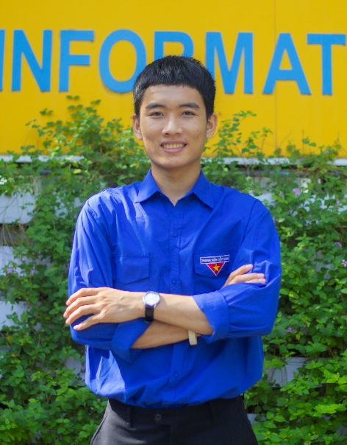
Tóm tắt
Lớp: CS2205.CH1702-APR2023
Link Github: https://github.com/tranquanguit/CS2205.CH1702-APR2023.git
Link YouTube video: https://www.youtube.com/watch?v=jzSxpXj7aYg
Họ và Tên: Trần Văn Quang
MSSV: 20520722

Slide 3
Giới thiệu
Blockchain
Cơ sở dữ liệu Blockchain
Flask và API
Bộ nhớ Cache
Tính toàn vẹn dữ liệu
Tốc độ truy vấn

Slide 4
Mục tiêu
Lý do vì sao nên ứng dụng cơ sở dữ liệu blockchain.
Đề xuất các thức xây dựng hệ thống tương tác với cơ sở dữ liệu blockchain sao cho hiệu quả với API làm hạt nhân.
Đề xuất và triển khai các phương pháp cải thiện tốc độ truy vấn trong cơ sở dữ liệu blockchain bằng cách sử dụng bộ nhớ Cache.
Đánh giá hiệu quả thông qua các thử nghiệm và so sánh.

Slide 5
Nội dung và Phương pháp
Hệ thống được phát triển trong nghiên cứu bao gồm máy chủ người dùng và máy chủ blockchain. Hai máy chủ này tương tác thông qua API.
Hệ thống bao gồm hệ thống xác thực người dùng để đảm bảo tính bảo mật.
Hệ thống cũng bao gồm hệ thống xác thực chuỗi để đảm bảo tính toàn vẹn và an toàn của blockchain.
Phương pháp nghiên cứu hệ thống
Phương pháp đánh giá

Slide 6
Kết quả dự kiến
Nâng cao tính toàn vẹn
Tăng tốc độ truy vấn dữ liệu
Tích hợp hệ thống và khả năng mở rộng
Mở ra tiềm năng ứng dụng rộng rãi hơn cho công nghệ blockchain trong các lĩnh vực khác nhau.

Slide 7
Tài liệu tham khảo
Blockchain and API Development to Improve Relational Database Integrity and System Interoperability.
Satoshi Nakamoto. Bitcoin: A Peer-to-Peer Electronic Cash System.
FUNDAMENTALS OF Database Systems. SEVENTH EDITION
Application programming interface documentation: What do software developers want?
Introduction to Computing Systems: From Bits and Gates to C and Beyond.

